Slide 1

Q
T
总结
用QT实现植物大战僵尸项目及对 Graphicsview框架的讨论

Slide 2
行业PPT模板http://www.1ppt.com/hangye/
目录
壹
贰
叁
肆
项目成果演示
项目思路
项目中技术难点
总结与展望

Slide 3
项
目
成果
REVIEW OF WORK CONTENT

Slide 4
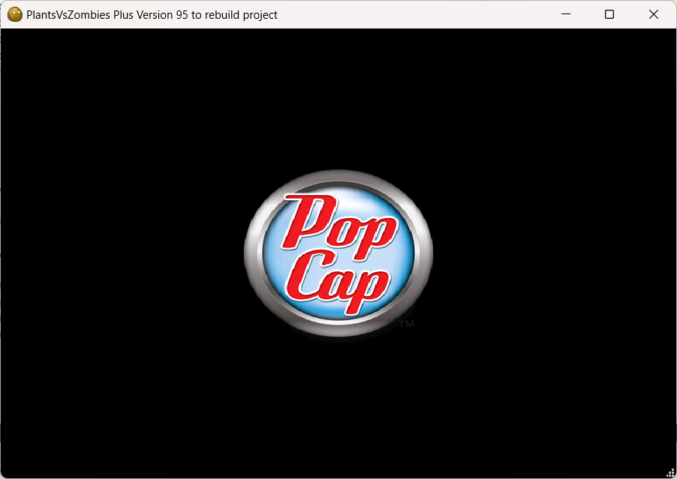
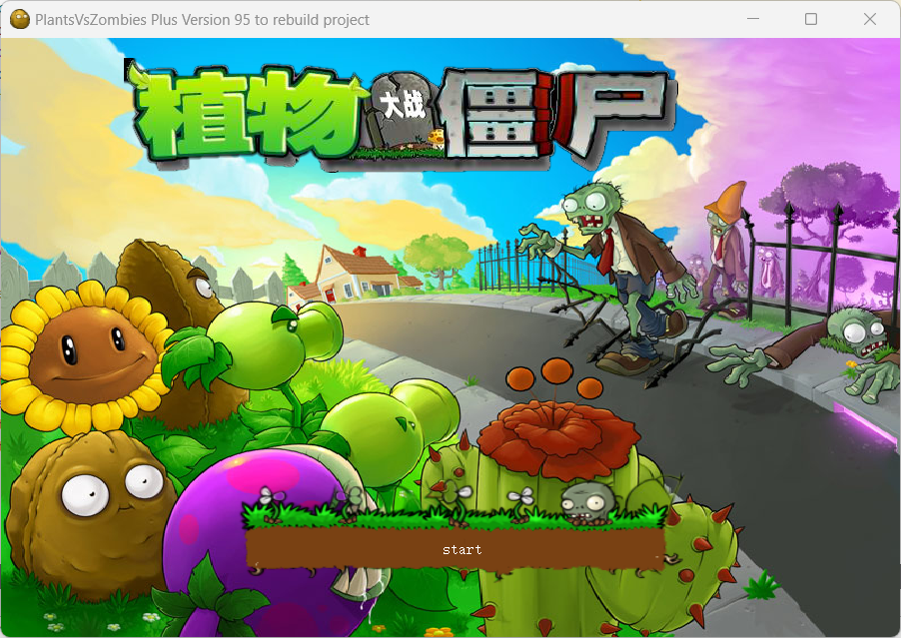
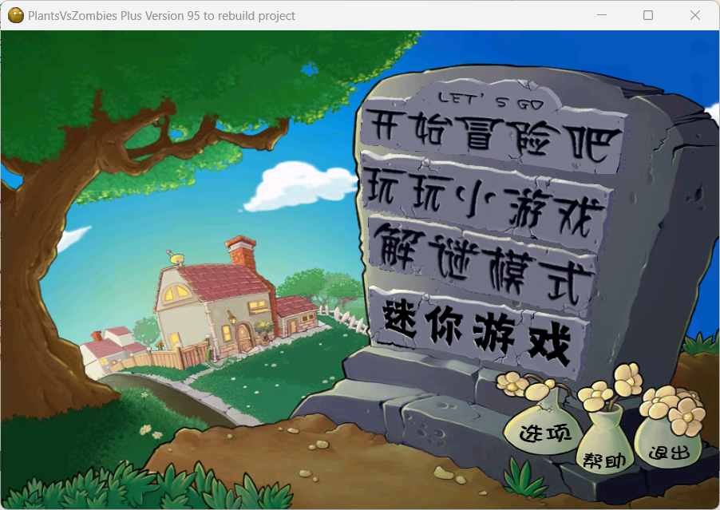
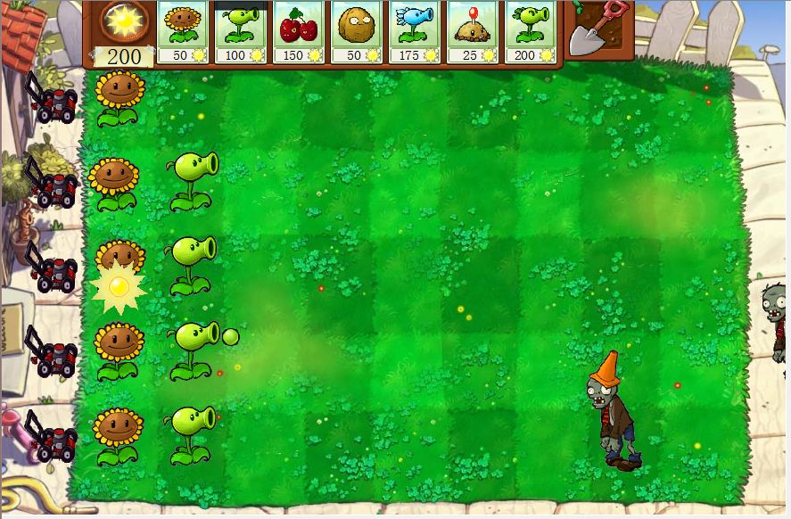

Slide 5
项
目
思路
MARKET DATA ANALYSIS

Slide 6
工作内容回顾
进入页面
等待页面
主页面
游戏页面

Slide 7
构造函数中
this->resize(900,600);
mpainter_1 = new QPainter(this); // 创建 QPainter 对象
mqtimer = new QTimer(this); // 创建 QTimer 对象
mqtimer->setInterval(4000); // 设置定时器时间间隔为 4000 毫秒
mqtimer->start(); // 启动定时器
connect(mqtimer, &QTimer::timeout, [this]() {
mqtimer->stop(); // 定时器触发后停止
loading* load = new loading; // 创建 loading 对象
load->show(); // 显示 loading 窗口
this->hide(); // 隐藏当前主窗口
});
绘画函数中
mpainter_1->begin(this); // 开始绘制
QImage img(":/new/prefix1/init.png"); // 加载图片资源
mpainter_1->drawImage(QRect(0, 0, 900, 600), img); // 在主窗口绘制图片
mpainter_1->end(); // 结束绘制

Slide 8
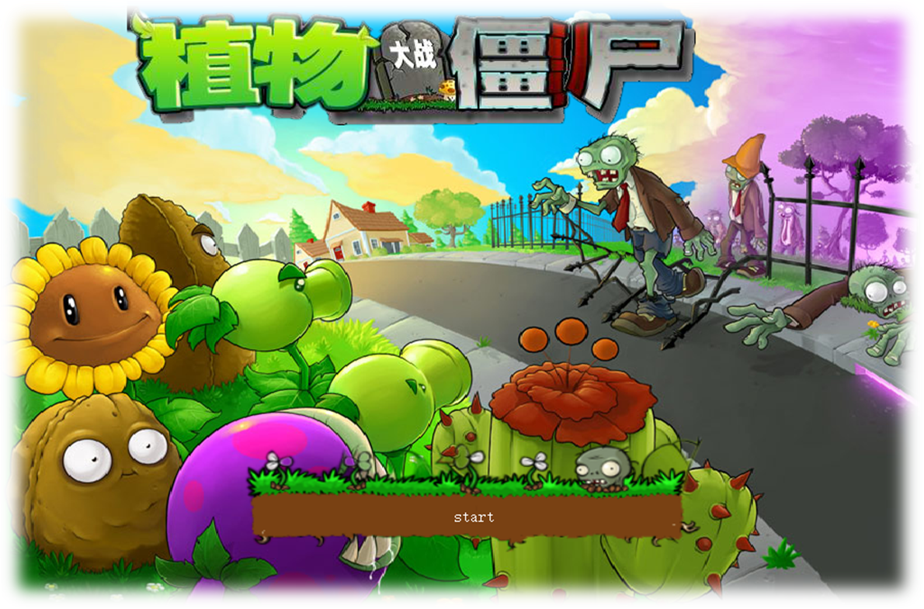
mpainter_1 = new QPainter; // 创建 QPainter 对象
QPixmap img(":/new/prefix1/floor.png"); // 加载图片资源
QPushButton *btn = new QPushButton(this); // 创建 QPushButton 对象
btn->setGeometry(237, 433, 450, 115); // 设置按钮位置和大小
btn->setStyleSheet("QPushButton {"
"border-image: url(:/new/prefix1/floor.png) center URL no-repeat;" // 设置按钮样式，包括背景图片
"font-size: 16px;" // 设置字体大小
"color: white;" // 设置字体颜色
"padding-top: 40px;" // 设置文字距离按钮顶部的距离
"}"
"QPushButton:hover {" // 鼠标悬停样式
"color: yellow;" // 设置鼠标悬停时的字体颜色
"}"
"QPushButton:pressed {" // 按钮按下样式
"color: purple;" // 设置按钮按下时的字体颜色
"}");
btn->setText(QString("start")); // 设置按钮文本
connect(btn, &QPushButton::clicked, [this]() {
startpage *mstartpage = new startpage; // 创建开始页面对象
mstartpage->show(); // 显示开始页面
this->hide();}); // 隐藏当前窗口

Slide 9
void loading::paintEvent(QPaintEvent *event)
{
mpainter_1->begin(this); // 开始绘制
QImage img(":/new/prefix1/StartScreen.jpg"); // 加载图片资源
mpainter_1->drawImage(QRect(0, 0, 900, 600), img); // 在主窗口绘制图片
mpainter_1->drawImage(QRect(123, 20, 555, 115), QImage(":/new/prefix1/LogoWord.jpg"), QRect(0, 0, 555, 115)); // 绘制图片，指定位置和大小
mpainter_1->end(); // 结束绘制
}

Slide 10
构造函数中
btn_1->setStyleSheet("QPushButton{"
"border:none;" // 设置无边框
"padding:0px;" // 设置无内边距
"background:transparent;" // 背景透明
"border-image:url(:/new/prefix1/mx1.png);" // 设置按钮样式，包括背景图片
"}"
"QPushButton:hover{"
"border-image:url(:/new/prefix1/mx.png);" // 鼠标悬停样式
"}"
);
// 连接按钮点击事件，启动游戏窗口，并隐藏当前窗口
connect(btn_1,&QPushButton::clicked,[this](){
game* ga=new game;
ga->show();
this->hide();
});
绘画函数中
mpainter_1->begin(this); // 开始绘制
QImage img(":/new/prefix1/Surface.png"); // 加载图片资源
mpainter_1->drawImage(QRect(0, 0, 900, 600), img); // 在主窗口绘制图片
mpainter_1->end(); // 结束绘制

Slide 11
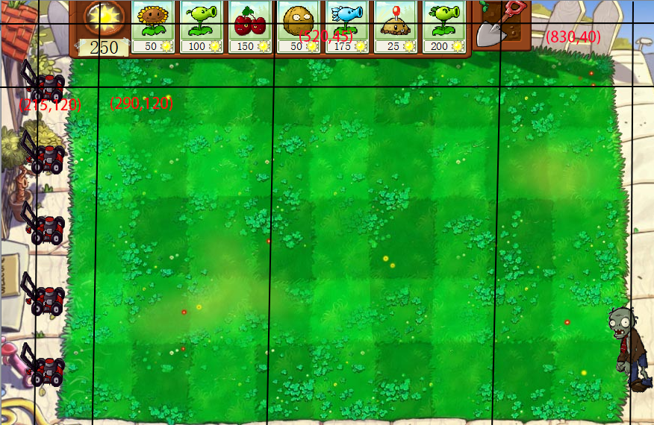
游戏界面设计
scene=new QGraphicsScene(this);
scene->setSceneRect(150,0,900,600)
//(290,120,10,10 (中心坐标) 格子85 95
shop *sh = new shop;
sh->setPos(520, 45);
scene->addItem(sh);
shovel *sho = new shovel;
sho->setPos(830, 40);
scene->addItem(sho);
Map *map = new Map;
map->setPos(618, 326);
scene->addItem(map);
for (int i = 0; i < 5; ++i)
{
Mower *mower = new Mower;
mower->setPos(215, 120 + 95 * i);
scene->addItem(mower);
}
（150，0）

Slide 12
游戏界面设计
view = new QGraphicsView(scene, this);
view->resize(900, 600);
>setBackgroundBrush(QPixmap(":/new/prefix1/Background.jpg")); // 设置背景图片
connect(mQTimer, &QTimer::timeout, scene, &QGraphicsScene::advance);
connect(mQTimer, &QTimer::timeout, this, &game::addZombie);
connect(mQTimer, &QTimer::timeout, this, &game::check);
mQTimer->start(33); // 启动计时器，每33毫秒触发一次timeout信号，驱动游戏动画效果
view->show(); // 显示视图
（150，0）

Slide 13
游戏界面设计
Review of work content
判断游戏是否结束
void game::check()
{
// 检查游戏是否结束，是否有僵尸到达屏幕最左边
const QList<QGraphicsItem *> items = scene->items();
foreach (QGraphicsItem *item, items)
{
if (item->type() == zombie::Type && item->x() < 150)
{
// 如果有僵尸到达屏幕最左边，游戏结束
scene->addPixmap(QPixmap(":/new/prefix1/ZombiesWon.png"))->setPos(336, 92);
scene->advance();
mQTimer->stop(); // 停止计时器，结束游戏
return;
}
}
}

Slide 14
图形视图框架
paintEvent2D绘图时已经可以绘制出各种图形，并且进行简单的控制。不过，如果要绘制成千上万相同或者不同的图形，并且对它们进行控制，比如拖动这些图形、检测它们的位置以及判断它们是否相互碰撞等，使用以前的方法就很难完成了。这时可以使用Qt提供的图形视图框架来进行设计。
图形视图框架提供了一个基于图形项的模型视图编程方法，主要由场景、视图和图形项三部分组成，这三部分分别由QGraphicsScene，QGraphicsView和 QGraphicsItem这3个类来表示。多个视图可以查看一个场景，场景中包含各种各样几何形状的图形项。

Slide 15

Graphicsview框架
架构设计
采用采用Qt的Graphics View框架，Graphics View框架提供了一个用于管理和交互大量定制的图形项Item的场景Scene，和一个用于可视化这些图形项Item的视图View。
植物基类plant
僵尸基类zombie
其他基类other
派生类包括向日葵SunFlower、豌豆射手Peashooter等。
派生类包括普通僵尸BasicZombie、路障僵尸ConeZombie等。
其他基类Other，派生类包括商店Shop、地图Map、卡牌Card等。

Slide 16
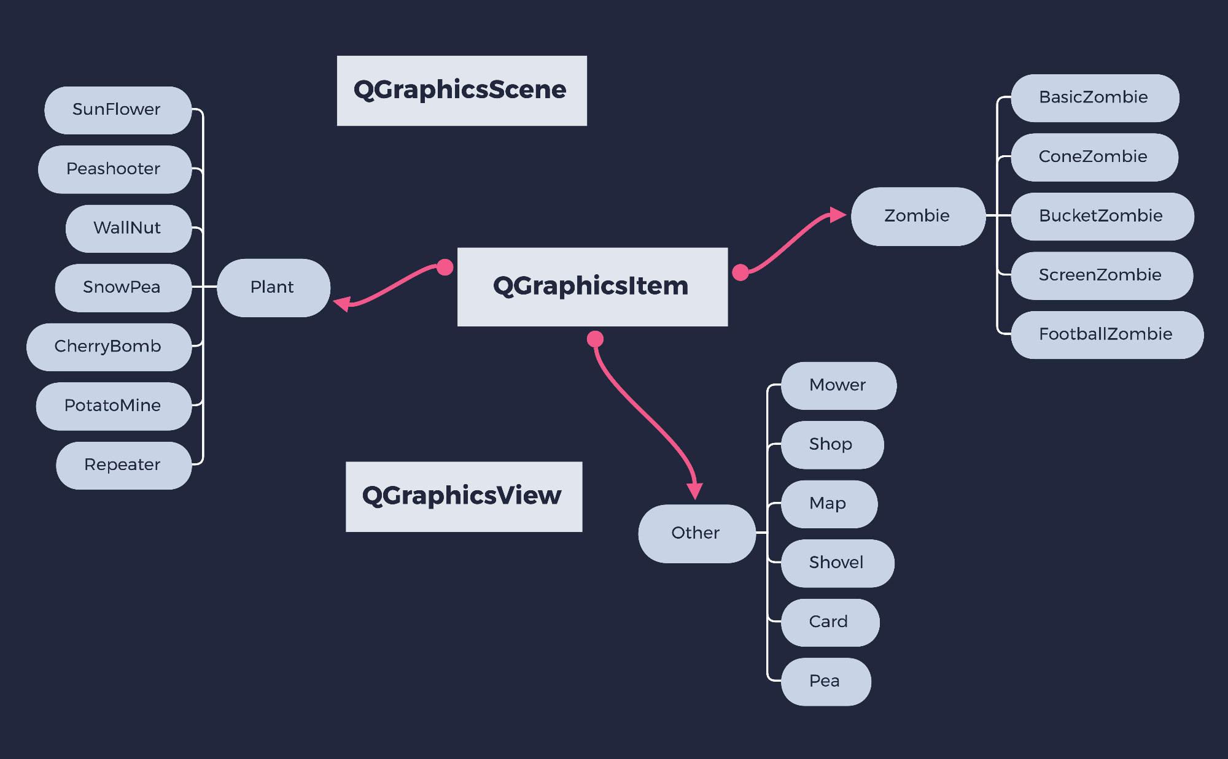

Slide 17
QGraphicsview介绍
Graphics View提供了一种基于Item的model-View编程，多个View可以观察单个Scene，Scene中包含不同几何形状的Item。
QGraphicsScene提供了Graphic View的场景，场景有以下职责：
提供一个高性能的接口来管理大量的Items
将事件传播到每个Item
管理Item状态，如选择和焦点处理
提供未被变换的渲染能力，主要用于打印
Scene作为QGraphicsItem对象的容器，通过调用addItem()将Item添加到 Scene中。还有许多Item查找函数，items()有多个重载版本，可以返回返回由点、矩形、多边形或向量路径包含或相交的所有Items。

Slide 18
QGraphicsview介绍
QGraphicsView提供了View组件，用于可视化场景中的内容。视图可以从键盘和鼠标接收事件，并将这些事件转换为场景事件（同时将坐标转换为场景坐标），然后将其发送给场景。QGraphicsItem是场景中图形项Item的基类，支持以下功能：
鼠标按下，移动，释放和双击事件
键盘输入焦点和按键事件
拖放
碰撞检测
Item有许多重要函数
- boundingRect()返回图形项的边界矩形，
- paint()用于绘制图形，为了实现碰撞检测，可以重写
- shape()返回的Item形状，
- collidesWith()实现自定义碰撞检测。

Slide 19
植物设计
植物属性
生命值hp，用于判定死亡
状态state，用于记录状态
攻击力atk，用于造成伤害
计数器counter，用于计时
时间间隔time，用于判定是否行动
动画movie，用于加载GIF
植物函数
boundingRect()，返回植物的边界矩形
paint()，绘制植物
collidesWithItem()，判定是否碰撞
advance()，根据计数器和状态，进行碰撞检测，完成行动和状态转移
setMovie()，设置动画的方便接口

Slide 20
Plant基类
// 碰撞检测
bool Plant::collidesWithItem(const QGraphicsItem *other, Qt::ItemSelectionMode mode) const
{
Q_UNUSED(mode)
// 左右30像素内是否存在僵尸
return other->type() == Zombie::Type
&& qFuzzyCompare(other->y(), y())
&& qAbs(other->x() - x()) < 30;
}
// 设置GIF
void Plant::setMovie(QString path)
{
if (movie)
delete movie;
// 设置GIF并播放
movie = new QMovie(path);
movie->start();
}
// 返回便捷矩形
QRectF Plant::boundingRect() const
{
return QRectF(-35, -35, 70, 70);
}
// 绘制图形
void Plant::paint(QPainter *painter, const QStyleOptionGraphicsItem *option, QWidget *widget)
{
Q_UNUSED(option)
Q_UNUSED(widget)
// 绘制GIF的当前帧
painter->drawImage(boundingRect(), movie->currentImage());
}

Slide 21
子弹设计
子弹属性
bool snow; // 标志是否带有冰冻效果的豌豆
int atk; // 豌豆的攻击力
qreal speed; // 豌豆的速度（每秒移动的像素数）
子弹函数
peashot(）// 构造函数，创建一个豌豆对象
boundingRect() // 返回豌豆的边界矩形，碰撞检测
collidesWithItem() // 判断是否与其他图形项发生碰撞
paint(); // 绘制豌豆射手的外观
advance() // 控制豌豆的移动和攻击逻辑

Slide 22
子弹实现
void peashot::advance(int phase)
{
if (!phase)
return;
update(); // 更新豌豆的绘制
// 检测豌豆射手与其他物体是否发生碰撞
QList<QGraphicsItem *> items = collidingItems();
if (!items.isEmpty())
{
zombie *zom = qgraphicsitem_cast<zombie *>(items[qrand() % items.size()]);
zom->hp -= atk; // 减少僵尸的生命值if (snow && zom->speed > 5.0 * 33 / 1000 / 2)
zom->speed /= 3; // 将僵尸的速度减少为原来的1/3
delete this; // 删除豌豆对象
return;
}
setX(x() + speed); // 更新豌豆的位置，让其向前移动
if (x() > 1069)
delete this;
}
QRectF peashot::boundingRect() const
{
// 设置豌豆射手的边界矩形
return QRectF(-12, -28, 24, 24);
}
bool peashot::collidesWithItem(const QGraphicsItem *other, Qt::ItemSelectionMode mode) const
{
Q_UNUSED(mode)
return other->type() == zombie::Type && qFuzzyCompare(other->y(), y()) && qAbs(other->x() - x()) < 15;
}
void peashot::paint(QPainter *painter, const QStyleOptionGraphicsItem *option, QWidget *widget)
{
Q_UNUSED(option)
Q_UNUSED(widget)
painter->drawPixmap(QRect(-12, -28, 24, 24), QPixmap(snow ? ":/new/prefix1/PeaSnow.png" : ":/new/prefix1/Pea.png"));
}

Slide 23
豌豆射手设计
豌豆射手属性
继承plant所有变量
class pea : public plant
豌豆射手函数
pea();
advance()
collidesWithItem()

Slide 24
豌豆射手实现
if (!collidingItems().isEmpty())
{
peashot *newshot = new peashot(atk);
newshot->setX(x() + 30);
newshot->setY(y());
scene()->addItem(newshot);
return; // 返回，不进行移动
}
}
bool pea::collidesWithItem(const QGraphicsItem *other, Qt::ItemSelectionMode mode) const
{
Q_UNUSED(mode)
return other->type() == zombie::Type && qFuzzyCompare(other->y(), y());
}
pea::pea()
{
hp = 200;
atk = 25; time = int(1.4 * 1000 / 33);
setMovie(":/new/prefix1/Peashooter.gif");
}
void pea::advance(int phase)
{
if (!phase)
return;
update(); // 更新豌豆射手的绘制
if (hp <= 0)
delete this;
else if (++counter >= time) {
counter = 0; // 重置计数器
}

Slide 25
僵尸设计
Market data analysis
僵尸属性
生命值hp，用于判定死亡
状态state，用于记录状态
攻击力atk，用于造成伤害
速度speed，用于移动
动画movie，用于绘制GIF
动态head，用于绘制死亡僵尸头部GIF
僵尸函数
boundingRect()，返回僵尸的边界矩形
paint()，绘制僵尸
collidesWithItem()，判定是否碰撞
advance()，根据状态，进行碰撞检测，完成行动和状态转移
setMovie()，设置动画的方便接口

Slide 26
zombie基类
QRectF zombie::boundingRect() const
{
// 设置僵尸的边界矩形
return QRectF(-80, -100, 200, 140);
}
void zombie::paint(QPainter *painter, const QStyleOptionGraphicsItem *option, QWidget *widget)
{
Q_UNUSED(option);
Q_UNUSED(widget);
QImage image = mQMovie->currentImage(); // 获取当前帧的图片
// 如果僵尸的速度小于5.0 * 33 / 1000 且状态不为3（表示僵尸被减速）
if (speed < 5.0 * 33 / 1000 && state != 3)
{
if (state != 2) // 如果状态不为僵尸普通状态，设置帧播放速度为50
mQMovie->setSpeed(50);
int w = image.width();
int h = image.height();
for (int i = 0; i < h; ++i)
{
uchar *line = image.scanLine(i);
for (int j = 5; j < w - 5; ++j)
line[j << 2] = 200; // 变蓝}
}
painter->drawImage(QRectF(-70, -100, 140, 140), image);
// 如果存在僵尸的头部动画
if (mhead)
{
image = mhead->currentImage(); // 获取头部动画的当前帧图片
// 如果僵尸的速度小于5.0 * 33 / 1000，表示僵尸被减速
if (speed < 5.0 * 33 / 1000)
{
int w = image.width();
int h = image.height();
for (int i = 0; i < h; ++i)
{
uchar *line = image.scanLine(i);
for (int j = 5; j < w - 5; ++j)
line[j << 2] = 200; // 设置帧图片的像素的红色通道为200，即变为灰色
}
}
painter->drawImage(QRectF(0, -100, 140, 140), image); }
}

Slide 27
zombie基类
bool zombie::collidesWithItem(const QGraphicsItem *other, Qt::ItemSelectionMode mode) const
{
Q_UNUSED(mode)
return other->type() == plant::Type && qFuzzyCompare(other->y(), y()) && qAbs(other->x() - x()) < 30;
// 当僵尸和植物碰撞时，返回true
}
void zombie::setMovie(QString path)
{
if (mQMovie)
delete mQMovie; // 删除原有的动画对象
mQMovie = new QMovie(path); // 创建新的动画对象
mQMovie->start(); // 启动动画
}
void zombie::setHead(QString path)
{
if (mhead)
delete mhead; // 删除原有的头部动画对象
mhead = new QMovie(path); // 创建新的头部动画对象
mhead->start(); // 启动头部动画
}

Slide 28
普通僵尸设计
豌豆射手属性
继承zombie所有变量
class basiczombie : public zombie
豌豆射手函数
pea();
advance()
collidesWithItem()

Slide 29
普通僵尸设计
basiczombie::basiczombie()
{
hp = 270;
atk = 100 * 33 / 1000;
speed = 5.0 * 33 / 1000;
setMovie(":/new/prefix1/ZombieWalk1.gif");
}
void basiczombie::advance(int phase)
{
if (!phase)
return;
update(); // 更新基础僵尸的绘制
if (hp <= 0) // 如果基础僵尸的生命值小于等于0，表示已经被击败
{
if (state < 2) // 如果基础僵尸的状态小于2，表示处于死亡状态
{
state = 2; // 将状态设置为2（死亡）
setMovie(":/new/prefix1/ZombieDie.gif"); // 僵尸的死亡
setHead(":/new/prefix1/ZombieHead.gif"); // 僵尸的头部掉落
}
else if (mQMovie->currentFrameNumber() == mQMovie->frameCount() - 1)
delete this; // 如果基础僵尸的死亡动画播放完毕，删除基础僵尸对象
return;
}
QList<QGraphicsItem *> items = collidingItems();
if (!items.isEmpty()) // 如果基础僵尸与其他图形项发生碰撞
{
plant *pl = qgraphicsitem_cast<plant *>(items[0]);
pl->hp -= atk; // 减少植物的生命值
if (state != 1) （攻击状态）
{
state = 1; // 将状态设置为1（攻击）
setMovie(":/new/prefix1/ZombieAttack.gif"); }
return;
}
if (state) // 如果基础僵尸的状态不为0（行走状态）
{
state = 0; // 将状态设置为0（行走）
setMovie(":/new/prefix1/ZombieWalk1.gif"); // 设置基础僵尸的行走动画
}
setX(x() - speed); // 更新基础僵尸的位置，让其向左移动
}

Slide 30
技
术
难点
WORK EXPERIENCE SUMMARY

Slide 31
技术难点
游戏设计
Qgraphicview框架
植物的血量，速度。僵尸的血量，速度，状态。植物与僵尸的逻辑，场景物品的功能与交互实现（鼠标拖拽，点击事件）
Qgraphicview框架有许多调用api,boundingRect() ,paint(), shape() ,collidesWith()需要学习
游戏素材收集
坐标化编程
部分素材由github开源项目继承，但是还有许多素材需要将原版95植物大战僵尸解包，或者使用ps进行素材提取
Qt不像unity ，unreal engine一样支持可视化编程的框架，必须对Qt有较深入了解，并且对每个物体的坐标心中有数，反复调试

Slide 32
总
结
展望
FUTURE WORK PLANNING

Slide 33
经验总结
Summary of work experience
学习方法
看开发文档
学习一门技术，可以花一口气在b站上找一门课程，三四天高强度学习，了解大概原理，api就可以开始写项目
在QT框架中，带有帮助的菜单栏，点进去可以搜索相应api，就可以出现这个对象的继承关系，虚函数之类的，并有相应的demo，不过是全英文，有一定挑战性
看源码
利用chatgpt
QT中按ctrl点击相应函数，可以跳转到相应函数，可以看到函数的参数和类型，可以快速知道函数需要的参数
在看不懂代码时，不知道api怎么用，不知道怎么写的时候就可以使用chatgpt快速解决问题

Slide 34
项目拓展
Future work plan
开发新的地图
比如天台，泳池，黑夜等地图
开发双人对战
可以设计植物僵尸模式实现双人对战，两方同时放植物僵尸，进攻对方的房子
开发新的模式
比如排山倒海，敲罐头，植物僵尸，保龄球大战
加入新植物
可以考虑继续加入原版的植物

Slide 35
感
谢
观看

